Slide 1
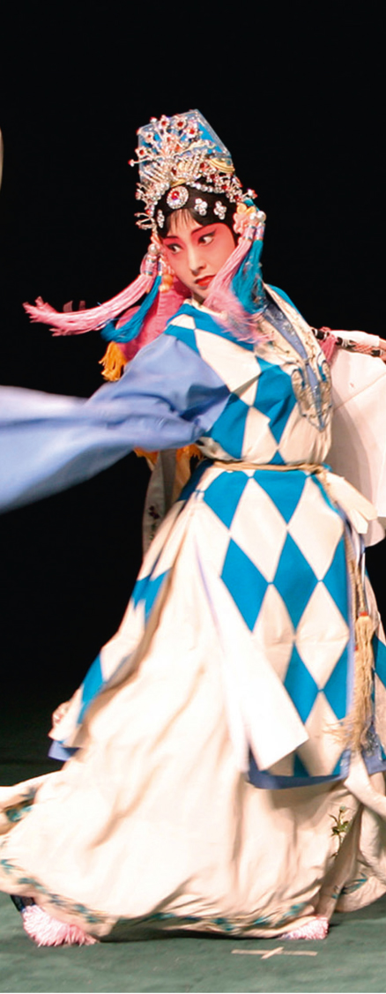
Международное сотрудничество и помощь Раздел 12 Презентация PowerPoint
ЮНЕСКО
Секция нематериального культурного наследия

Slide 2
В этой презентации
Международное сотрудничество и помощь
Совместное наследие
Фонд НКН
Обращение за международной помощью

Slide 3
Международное сотрудничество
Статья 19
Обмен информацией и опытом
Многонациональные номинации совместного наследия
Совместные инициативы и проекты
Участие в руководящих органах Конвенции
Участие в специализированных центрах категории 2

Slide 4
Многонациональная деятельность в отношении совместного наследия
Много НКН находится по разные стороны границы
Сотрудничество направлено на охрану совместного наследия, от чего выигрывают заинтересованные сообщества
Совместная деятельность укрепляет сотрудничество между государствами в сфере культуры и наследия
ОР поощряет совместную деятельность в отношении совместного наследия (документирование, охрану, номинации, просьбы о международной помощи)

Slide 5
Международная помощь
Финансовая помощь предоставляемая Комитетом из Фонда НКН

Slide 6
Фонд НКН
Источники финансирования Фонда НКН:
Обязательные взносы государств-участников
Добровольные дополнительные взносы государств-участников
Прочие взносы

Slide 7
Цели международной помощи
Статьи 20 и 21
Поддержка следующих видов деятельности:
Охрана элементов Списка срочной охраны
Подготовка перечней
Программы и проекты по охране НКН
Любая другая деятельность, которую Комитет сочтёт необходимой (например, помощь в подготовке документов и укрепление потенциала)

Slide 8
Сохранение традиционных исполнительских искусств сомали
Идентификация исполнительских искусств сообществ, говорящих на сомалийском языке, в северо-восточной Кении
Предварительный перечень этих традиций
Приобретение существующих аудиовизуальных материалов
Упорядочение информации о данных и материалах, хранящихся в различных учреждениях региона

Slide 9
Одобренные просьбы о международной помощи с 2009 г. (I)
Проект | Страна | Бюджет
Традиции и практики, связанные с кайя в священных лесах миджикенда | Keния | 126,580$
Документирование и инвентаризация нематериального культурного наследия в Республике Маврикий | Маврикий | 52,461$
Перечень элементов НКН, относящихся к опыту кабального труда в Республике Маврикий | Maврикий | 33,007$
Создание национального перечня НКН Беларуси | Беларусь | 133,600$

Slide 10
Одобренные просьбы о международной помощи с 2009 г. (II)
Проект | Страна | Бюджет
Охрана и возрождение монгольского национального эпоса | Монголия | 107,000$
Инвентаризация НКН четырёх сообществ в Уганде | Уганда | 216,000$
Инвентаризация и популяризация нематериального культурного наследия в Буркина Фасо | Буркина Фасо | 262,080$
Перечень традиционной музыки в Сенегале | Сенегал | 80,789$
Документирование, популяризация и распространение традиционного барабанного ритма Кандомбе, формы выражения идентичности кварталов Сур, Палермо и Кордон города Монтевидео | Уругвай | 186,871$

Slide 11
Подготовка просьбы: формы
Форма
ICH-04
Проекты по охране НКН
Форма
ICH-05
ССО – помощь на подготовку документов
Форма
ICH-06
Реестр – помощь на подготовку документов
менее 25,000$
более 25,000$
срочная охрана

Slide 12
Подготовка просьбы: график
31 марта (год 1):
Просьбы о МП свыше 25,000$
Помощь на подготовку досье
Любое время:
Срочные просьбы о МП
Просьбы о МП менее 25,000$
Просьбы менее 25,000$, все срочные просьбы и просьбы на подготовку досье
рассматриваются Президиумом
Просьбы свыше 25,000$ оцениваются Консультативным органом
Решение Комитета в ноябре (год 2)
Решение Президиума как можно скорее

Slide 13
Критерии оценки просьб о международной помощи
OР 12
Участие сообществ
Обоснованная запрашиваемая сумма
Хорошая продуманность и осуществимость
Долгосрочные результаты
Государство-бенефициар насколько может участвует в покрытии расходов
Укрепление потенциала

Slide 14
Какие просьбы имеют приоритет?
OР 10
Развивающиеся страны
Международное сотрудничество
Трансграничное наследие
Проекты с множительным эффектом
Справедливое географическое распределение также принимается во внимание

